Slide 1
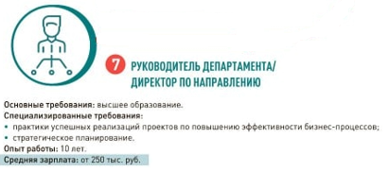
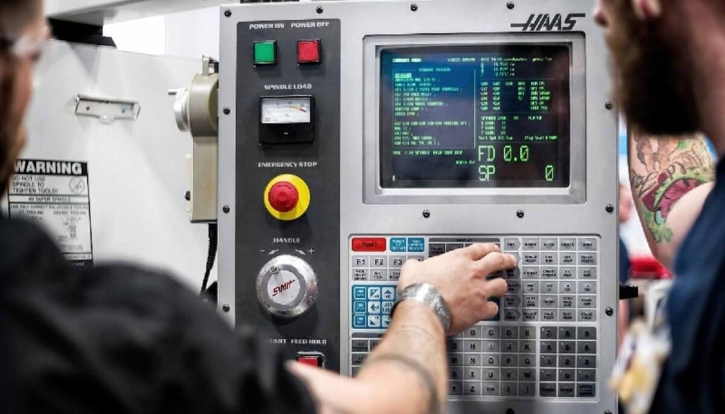
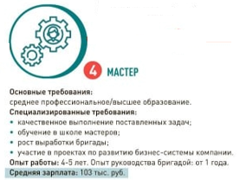
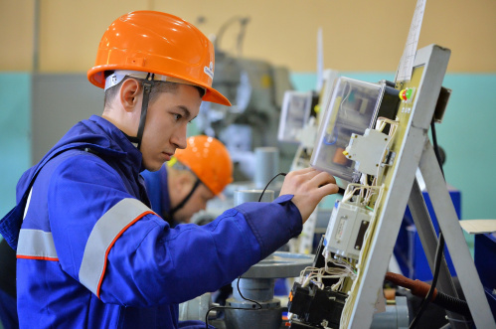
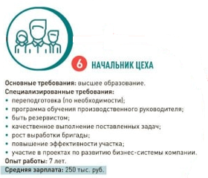
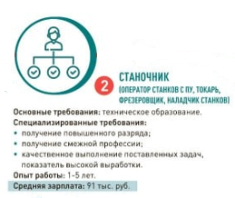
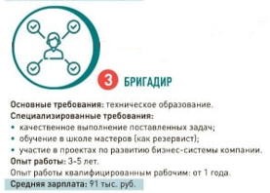
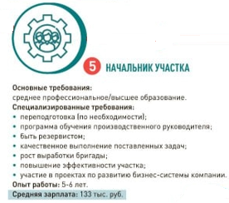
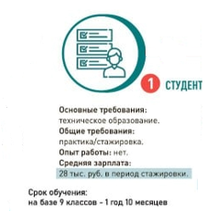
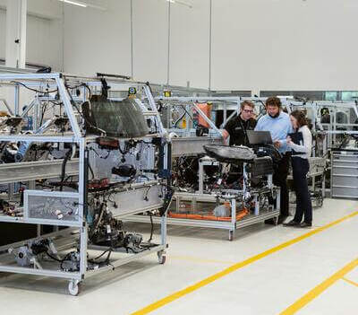
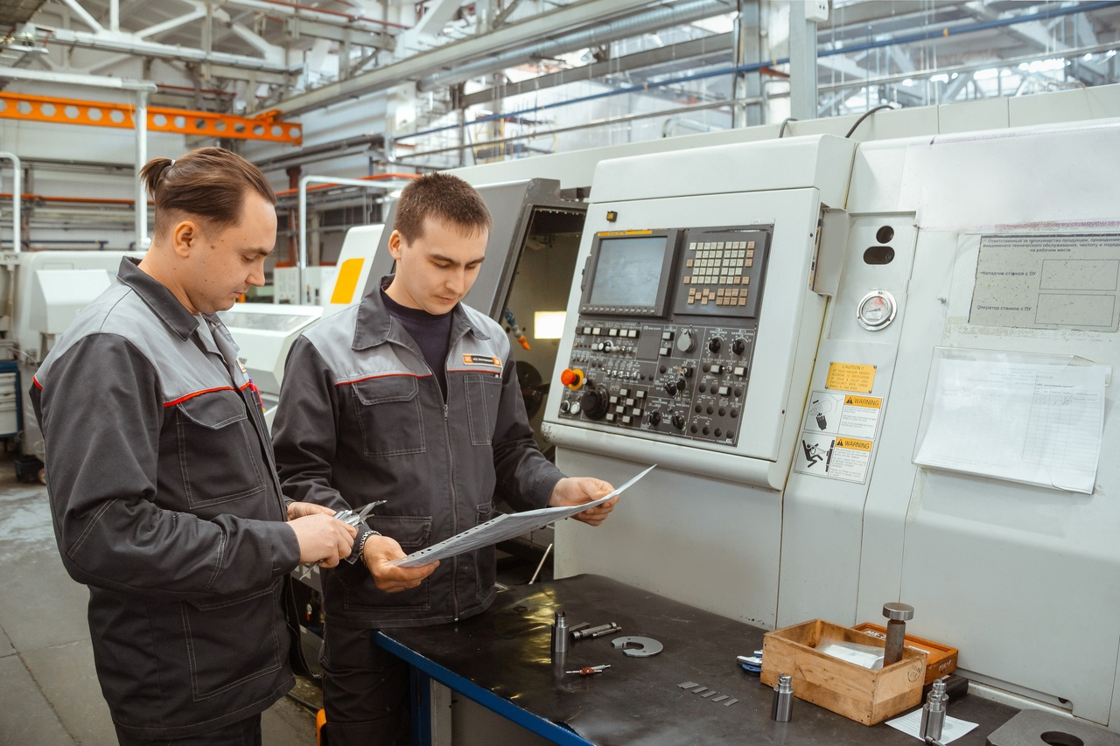
15.01.32 Оператор станков с программным управлением
КАРЬЕРНАЯ КАРТА
ОПЕРАТОРА СТАНКОВ С ПРОГРАММНЫМ УПРАВЛЕНИЕМ
ЧЕМУ НАУЧИМ
изготовление деталей на металлорежущих станках различного вида и типа (сверлильных, токарных, фрезерных, копировальных, шпоночных и шлифовальных) по стадиям технологического процесса в соответствии с требованиями охраны труда и экологической безопасности;
- разработка управляющих программ для станков с числовым программным управлением;
- изготовление деталей на металлорежущих станках с программным управлением по стадиям технологического процесса в соответствии с требованиями охраны труда и экологической безопасности;
Выполнение работ на фрезерных станках с программным управлением
ГПОУ ТО «Тульский государственный технологический колледж»
г.Тула, ул.7-ой Полюсный проезд, д.16
+7(4872)39-19-00
https://www.tgtk-tula.ru
После окончания
обучения ты получишь
ПОЧЕМУ ВЫБИРАЮТ ПРОФЕССИОНАЛИТЕТ
Практикоориентированное обучение на современном оборудовании
Работа на современном оборудовании с прикладным программным обеспечением
Диплом с присвоением квалификации «Оператор станков с программным управлением
- станочник широкого профиля
»

